Slide 1
GIT
GIT für Entwickler
Merging
Wie bringt man zwei unterschiedliche Stände zusammen. Wie sorgt man für eine einheitliche Zusammenarbeit
© 2023 Ben Coepp Publishing

Slide 2
Grundlagen des Merging-Prozesses
Merging-Prozess von Konflikten
Merging-Prozess von Remote Branches
Einfühlung
Merging
von Ben Cöppicus
16.08.2023 @ BenCoeppPublishing

Slide 3
GIT
Grundlagen des Merging-Prozesses

Slide 4
"Merging" in Git bezieht sich auf den Prozess des Zusammenführens von Änderungen aus einem Git-Branch in einen anderen. Dies ermöglicht es, die in einem Branch vorgenommenen Änderungen in einen anderen Branch zu integrieren. Das Merging ist ein wesentlicher Teil des Entwicklungsworkflows, da es es Entwicklern ermöglicht, an verschiedenen Zweigen gleichzeitig zu arbeiten und dann ihre Arbeit in den Hauptzweig (z.B. master) zu integrieren.
Definition
Merging

Slide 5
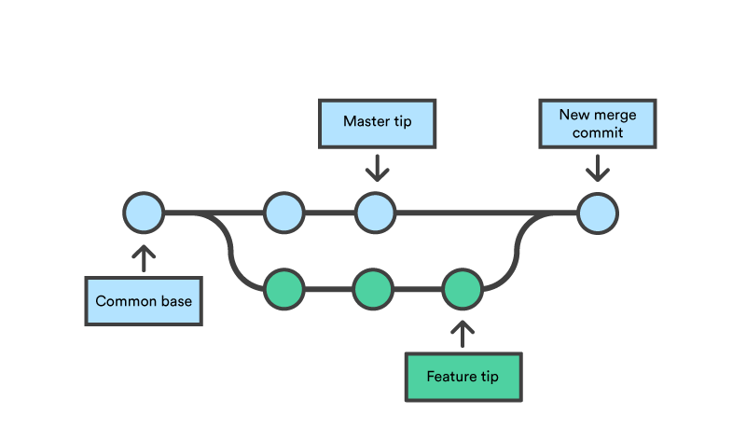
Fast-Forward Merging
Wenn du einen Branch in einen anderen mergst und keine weiteren Änderungen im Zielbranch gemacht wurden, kann Git einfach den Zielbranch auf den gemergten Branch "vorwärts" verschieben, ohne zusätzliche Merge-Commits zu erstellen. Das wird als "Fast-Forward Merge" bezeichnet.
Dies passiert oft, wenn du einen Feature-Branch erstellst, darin arbeitest und dann zurück zum master-Branch wechselst, der sich in der Zwischenzeit nicht geändert hat.

Slide 6
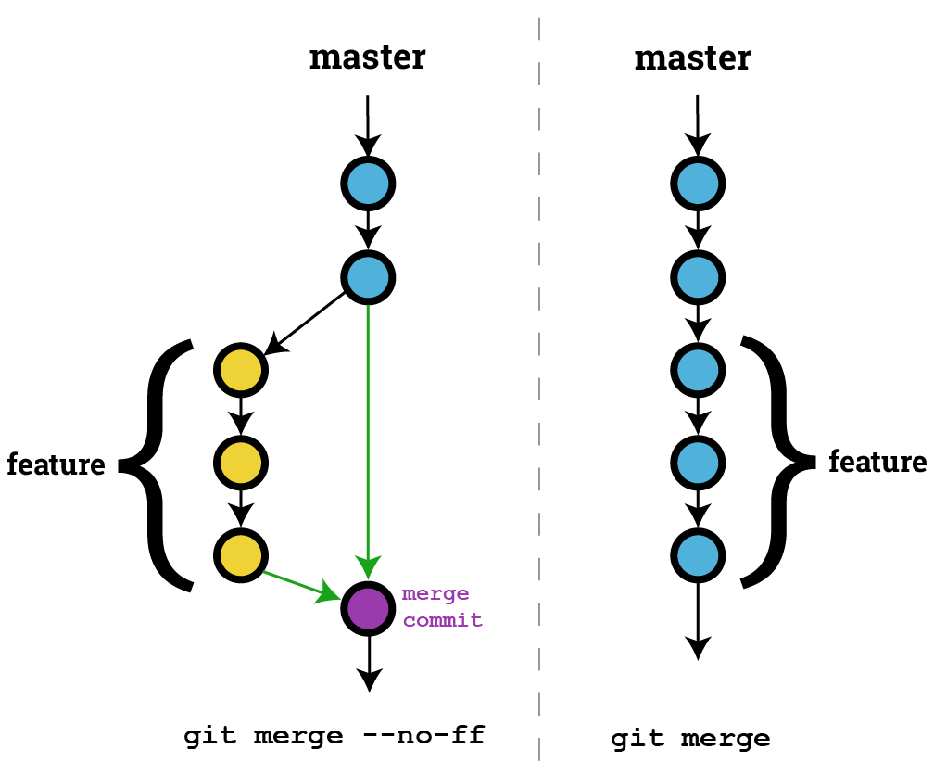
Non-Fast-Forward Merging (Merge-Commit)
Wenn du Änderungen in einen Branch mergst und im Zielbranch weitere Änderungen gemacht wurden, oder wenn du explizit möchtest, dass ein Merge-Commit erstellt wird, wird ein "Non-Fast-Forward Merge" durchgeführt. Hierbei wird ein spezieller Commit erstellt, der die Zusammenführung der beiden Branches repräsentiert.

Slide 7
GIT
Merging-Prozess von Konflikten

Slide 8
$ git checkout target-branch
Auf den Ziel-Branch wechseln

Slide 9
$ git merge source-branch
Quell-Branch in Ziel Branch Mergen

Slide 10
In vielen Fällen verläuft das Merging reibungslos, insbesondere wenn die Änderungen in den zu mergenden Branches keine Konflikte aufweisen. Konflikte können auftreten, wenn in beiden Branches Änderungen an denselben Zeilen vorgenommen wurden. In solchen Fällen musst du die Konflikte manuell auflösen, bevor du den Merge abschließen kannst.
Wichtig
Fehler/Konflikte

Slide 11
GIT
Merging-Prozess von Remote Branches

Slide 12
$ git fetch origin
Lokal Repository auf den neusten Stand bringen

Slide 13
$ git checkout -b local-branch-name origin/remote-branch-name
Lokalen Branch erstellen und auf diesen wechseln

Slide 14
$ git merge remote-branch-name
Merge durchführen

Slide 15
$ git merge --continue
Merge abschließen

